Slide 1
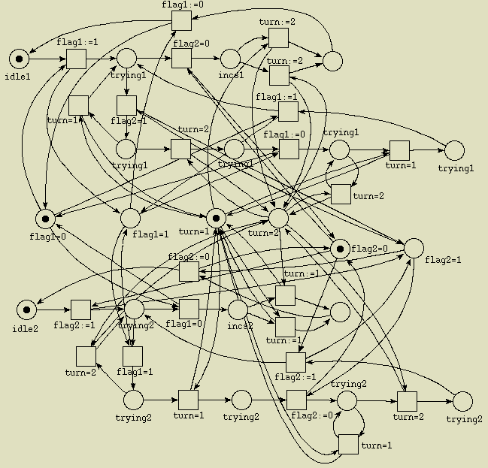
MODELADO Y ANALISIS DE SISTEMAS DE TIEMPO REAL CON RTCP-NETS

Slide 2
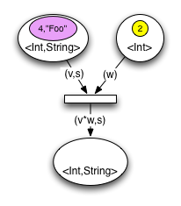
DEFINICIONES
Red de petri, también conocida como lugar/transición es un lenguaje matemático de modelado que se usa para describir sistemas distribuidos.
Coloured Petri Nets(CPN), es un modelo de redes de petri en donde existe información adjunta en cada token de la red, esta información puede ser inspeccionada y modificada cuando una transición es disparada.
Timed coloured Petri Nets, información de tiempo puede ser agregada a modelos de CPN permitiendo evaluar la eficiencia de un sistema al ejecutar sus operaciones, también es usado para modelar y validar sistemas de tiempo real.
RTCP-nets, es una subclase de TCP-nets definida para el análisis y modelado de sistemas embebidos en tiempo real.
En comparación con CP-nets, RTCP-nets usan un modelo de tiempo diferente así como las transiciones y sus prioridades son forzadas a cumplir restricciones estructurales. Estas características de RTCP-nets permite a los usuarios modelar prioridades, timeouts, etc.

Slide 3
RTCP-nets
RTCP – nets son redes de petri de alto nivel muy similares a las coloured petri nets. En estas se utilizan tokens como tipos de datos (colors), variables y expresiones para manejar el flujo de los tokens.
RTCP-nets son una adaptación de CP-nets para realizar modelados y verificación de sistemas en tiempo real de una manera mas fácil y eficiente.

Slide 4
Definición 1: RTCP-net es una tupla
que satisface los siguientes requerimientos o características principales:
1. es un set finito no vacío de “tipos” no vacíos (colour sets).
2. P es un set de lugares no vacíos.
3. T es un set finito de transiciones tal que
4. es un set de arcos.
5. es una función “Type” que mapea cada lugar a su tipo.
6. G es una función guardia, que mapea cada transición a una expresión tal que:

Slide 5
7. es una función prioridad que mapea cada transición a un entero no negativo llamado transición de prioridad.
8. Es una expresión de función de arco que mapea el arco a una expresión de peso tal que:
9. Es una expresión de función de arco que mapea el arco a una expresión de tiempo tal que:
10. Es una marca inicial que mapea cada lugar a un multiset
donde denota un set de multisets sobre el set
Es una función de time stamp inicial que mapea cada lugar a un valor racional llamado time stamp inicial.

Slide 6
Características
Cada transición tiene una prioridad definida permitiendo el modelado de selecciones determinísticas.
Arcos múltiples no son permitidos ya que cada arco tiene definido un peso y un tiempo.
Se adjuntan dos expresiones a cada arco: una de peso y otra de tiempo.
Para cada evaluación de arco por expresión de peso debe producir un solo token correspondiente a su tipo, y cada evaluación de expresión de tiempo debe producir un valor racional no negativo.
Cada lugar tiene su propio reloj que mide el tiempo del mismo.
Todo valor de tiempo positivo describe cuanto tiempo los tokens del lugar no podrán ser accesados por cualquier transición.
Valores negativos representan la vejez del token, ya que los tokens comparten el tiempo del lugar, es posible determinar que tan viejo es un token para que la transición pueda consumirlo.

Slide 7
Definición 2: una marca de un RTCP-net N es una función M definida en el set de lugares y una función time stamp S definida en el set de lugares P.
Si asumimos que P es un set ordenado, la marcas M y las funciones time stamp puede ser representadas como vectores con entradas.
Definición 3: un estado de un RTCP-net es un par (M,S). Sea que denota el set de todos los nodos de un RTCP-net y . Y denotan el set de entradas y salidas del nodo x. Y
Definición 4: La unión de una transición t es una substitución que reemplaza cada variable de un valor de su tipo correspondiente

Slide 8
tal que la guarda evalué en verdadero. El set de todas la uniones de la transición t esta denotada por . Denota la evaluación de la guarda en la unión b. De igual manera y denotan la evaluación del peso y tiempo en la unión b.
Definición 5: Una transición es habilitada si las entradas contienen tokens y time stamps adecuados, todas las salidas son accesibles y otras transiciones con mayor prioridad no intentan acceder a la entrada o salida.
Una transición es habilitada en un estado (M,S) si es habilitada en una de sus uniones.

Slide 9
Si una transición es activada se remueve un token de cada lugar de entrada, se agrega un token a cada lugar de salida, los time stamps de entrada se ponen en 0 y se activan los time stamps de las salidas.

Slide 10
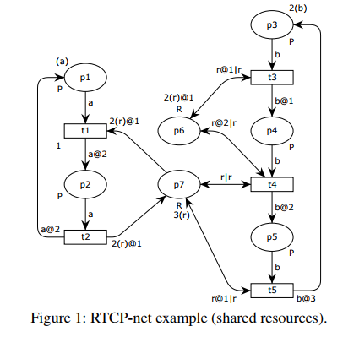
Tokens tipo “P” con elementos a y b.
Tokens tipo “R” con elemento r.
Dos tipos de procesos representados por a y b.
Recursos compartidos y competidos en los lugares p6 y p7.
El proceso a alcanza dos estados representados por p1 y p2. De igual manera para b.

Slide 11
